Slide 1
嵌入式影像處理
撲克牌分析
授課教授：陳朝烈老師
組員：曾鈺恩，朱泂樺，黃湟喜，吳永保

Slide 2
規格
功能
Use case: 輸入德州撲克影片，分類畫面上的影片有哪幾張卡，玩家是否有組合
2張卡45度重疊的各個花色
軟硬體規格：
軟體：
Python 3.4 以上
OpenCV套件
硬體：
CPU運算能力 (不需要使用GPU運算)
樹梅派3b
攝影機 (或影片檔)
30FPS/720p
FOV 約 55度
擺設高度約95公分
桌面布色為長方形深綠色或深藍色，可3人玩的空間&大小 (照攝直徑約100cm)
效能
FPS: 目標達到15FPS
限制
桌上畫面，非第一視角
著光相對均勻，桌面乾淨
撲克牌種類為邊角使用標準牌型
介面
輸入
影片檔(.mkv或.mp4)
USB攝影機傳輸
輸出
OS裡的Videostream畫面(720p視窗)

Slide 3
黃色為工作區域
Breakdown
videoinput
前處理
找輪廓
花色及數值比對
得出花色及數值
灰階
分割撲克牌
分割花色及數字
跟對照array相減
誤差值比對
VideoStream畫框及算牌
二值化
判斷面積
取輪廓邊角
取邊角的區域
是否過筏值
取min
取得新array數值做絕對值並相加 (誤差值)
透視變換

Slide 4
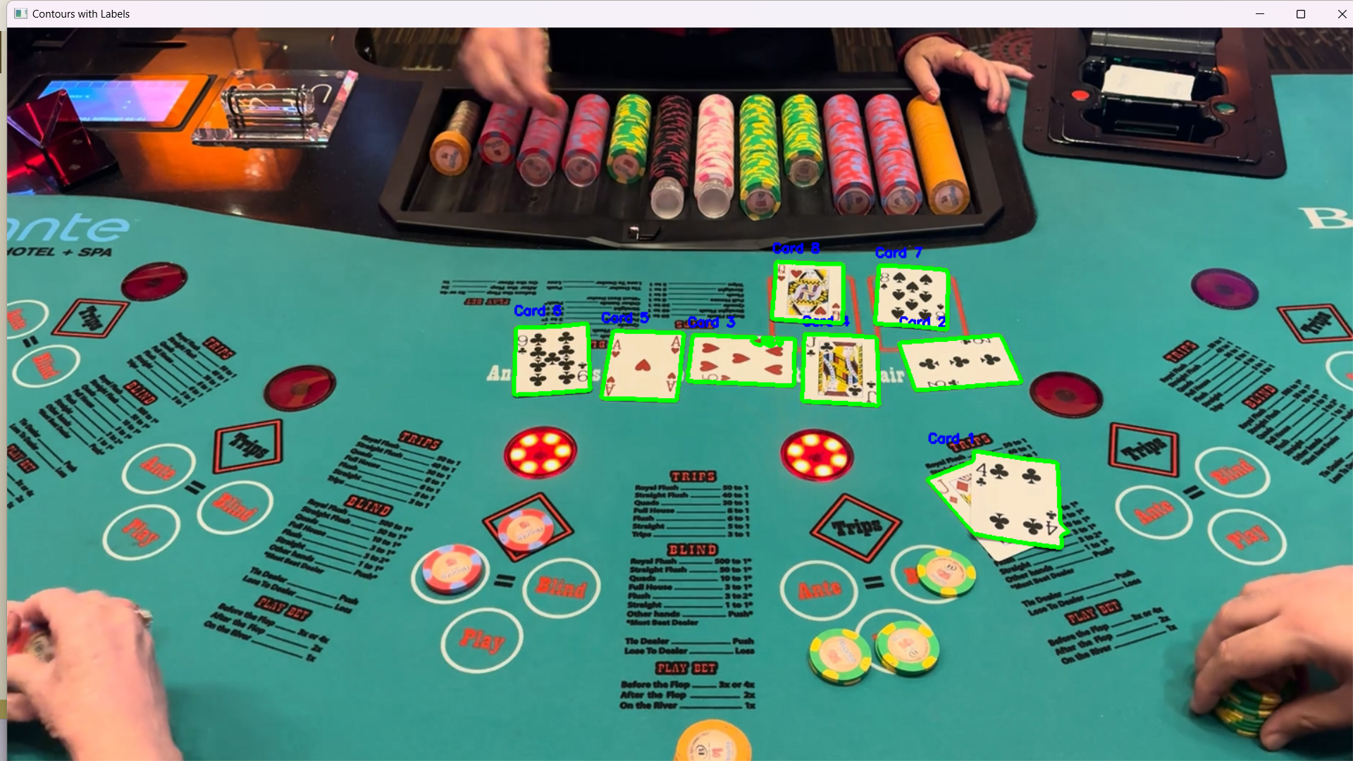
Use Case

